Slide 1


Қарағанды облысының білім басқармасы «Сарыарқа дарыны» балаларға қосымша білім беру аймақтық ғылыми-практикалық орталығы
Директордың тәрбие ісі бойынша орынбасарының ППМАЖ-гі қызметі
Әлеуметтік-психологиялық сүйемелдеу зертханасы ақпан 2023ж.

Slide 2
Региональный научно-практический центр дополнительного образования “Сарыарка дарыны” Управления образования Карагандинской области
Деятельность заместителя директора
по воспитательной работе в АСППМ
Лаборатория социально-психологического сопровождения февраль 2023г.

Slide 3
Қазақстан Республикасы Білім және ғылым министрінің 2009 жылғы 13 шілдедегі N 338 Бұйрығы.
Қазақстан Республикасының Әділет министрлігінде 2009 жылғы 17 тамызда Нормативтік құқықтық кесімдерді мемлекеттік тіркеудің тізіліміне N 5750 болып енгізілді.
5-параграф. Білім беру ұйымы (бастауыш, негізгі орта, жалпы орта) басшысының (директорының) тәрбие жұмысы жөніндегі орынбасары
58. Лауазымдық міндеттері:
тәрбие процесін ұйымдастыруды қамтамасыз етеді;
тәрбие жұмысын ағымдағы және перспективалық жоспарлауды ұйымдастырады;
аға тәлімгерлердің, ұзартылған күн топтары тәрбиешілерінің, сынып жетекшілерінің, педагог-психологтардың, әлеуметтік педагогтардың және қосымша білім беру педагогтерінің қызметін жоспарлауды және бақылауды жүзеге асырады;
тәрбие жұмысы, мәдени-тәрбие іс-шараларын дайындау және өткізу бойынша құжаттаманы әзірлеуді қамтамасыз етеді;
тәрбие процесінің мазмұны мен өткізілу сапасына жүйелі бақылауды жүзеге асырады;
педагогтарды іріктеуге қатысады, кәсіби даму, педагогтердің біліктілігін және кәсіби құзыреттілігін арттыру бойынша жұмысты ұйымдастырады;
тәрбие процесін қамтамасыз ететін білім беру ұйымдары әкімшілігінің, әлеуметтік – психологиялық қызметтері мен бөлімшелерінің жұртшылық және құқық қорғау органдарының өкілдерімен, ата-аналар қоғамдастығының, қамқоршылық кеңестің өкілдерімен өзара іс-қимылын үйлестіреді;
білім беру процесінің барлық қатысушыларының толерантты мінез-құлық мәдениетін қамтамасыз етеді;
ерекше білім беру қажеттіліктері бар білім алушыларды психологиялық-педагогикалық қолдау қызметінің жұмысын үйлестіреді;
мектеп-ата-ана қатынастарының жаңа нысандарын, мектеп пен отбасының толық өзара іс-қимылын қамтамасыз етеді;
білім алушыларға медициналық қызмет көрсету жағдайын бақылауды жүзеге асырады;
Әлеуметтік-психологиялық сүйемелдеу зертханасы ақпан 2023ж.

Slide 4
Қазақстан Республикасы Білім және ғылым министрінің 2009 жылғы 13 шілдедегі N 338 Бұйрығы.
Қазақстан Республикасының Әділет министрлігінде 2009 жылғы 17 тамызда Нормативтік құқықтық кесімдерді мемлекеттік тіркеудің тізіліміне N 5750 болып енгізілді.
5-параграф. Білім беру ұйымы (бастауыш, негізгі орта, жалпы орта) басшысының (директорының) тәрбие жұмысы жөніндегі орынбасары
58. Лауазымдық міндеттері:
тәрбие іс-шараларын өткізу кезінде ақпараттық-коммуникациялық технологияларды қолданады;
киберкультураны (компьютерлік технологиялар мүмкіндіктерін пайдаланады) және кибергигиенаны дамытады (интернет желісінде жұмыс істеу дағдылары мен білімі бар);
білім алушылардың, педагогтердің конкурстарға, слеттерге, конференцияларға қатысуын қамтамасыз етеді;
кәсіптік бағыт беру жұмыстарын жүргізеді;
есептік құжаттаманың сапалы және уақтылы тапсырылуын қамтамасыз етеді;
ата-аналар үшін педагогикалық консилиумдар ұйымдастырады және өткізеді;;
мектеп парламентінің, дебат қозғалысының, оқушылардың өзін-өзі басқаруының, "Жас қыран", "Жас ұлан" балалар ұйымдарының жұмыстарын ұйымдастырады;
"Қоғамға қызмет ету", "Отанға тағзым", "Үлкендерге құрмет", "Анаға құрмет" қоғамдық-пайдалы жұмыстарын ұйымдастырады.;
адамгершілік-рухани білім беруді қамтамасыз етуде "өзін-өзі тану" пәнінің педагогымен өзара іс-қимыл жасайды;
білім беру ұйымдары түлектерінің қауымдастығын құру және қызметін қамтамасыз ету бойынша жұмысты үйлестіреді;
педагогикалық еңбек ардагерлерімен өзара іс-қимыл жасайды;
білім беру ұйымы мұражайының жұмысын ұйымдастырады;
туристік жорықтар мен экскурсиялар ұйымдастырады;
білім алушылардың бойында патриоттық тәрбие, іскерлік қарым-қатынас дағдыларын, тамақтану мәдениетін қалыптастыруды қамтамасыз етеді;
білім алушылар, тәрбиеленушілер, педагогтар және басқа да қызметкерлер арасында сыбайлас жемқорлыққа қарсы мәдениетті, Академиялық адалдық қағидаттарын бойына сіңіреді.
Әлеуметтік-психологиялық сүйемелдеу зертханасы ақпан 2023ж.

Slide 5

Приказ Министра образования и науки Республики Казахстан от 13 июля 2009 года № 338.
Зарегистрирован в Министерстве юстиции Республики Казахстан 17 августа 2009 года № 5750.
Параграф 5. Заместитель руководителя (директора) (начального, основного среднего, общего среднего) организации образования по воспитательной работе
58. Должностные обязанности:
обеспечивает организацию воспитательного процесса;
организует текущее и перспективное планирование воспитательной работы;
осуществляет планирование и контроль деятельности старших вожатых, воспитателей групп продленного дня, классных руководителей, педагогов-психологов, социальных педагогов и педагогов дополнительного образования;
обеспечивает разработку документации по воспитательной работе, по подготовке и проведению культурно-воспитательных мероприятий;
осуществляет систематический контроль за качеством содержания и проведения воспитательного процесса;
участвует в подборе педагогов, организует работу по профессиональному развитию, повышению квалификации и профессиональной компетентности педагогов;
координирует взаимодействие администрации, социально – психологических служб и подразделений организаций образования, обеспечивающих воспитательный процесс, с представителями общественности и правоохранительных органов, представителями родительской общественности, попечительского совета;
обеспечивает толерантную культуру поведения всех участников образовательного процесса;
координирует деятельность службы психолого-педагогического сопровождения обучающихся с особыми образовательными потребностями;
обеспечивает новые формы школьно-родительских отношений, полное взаимодействие школы и семьи;
Лаборатория социально-психологического сопровождения февраль 2023г.

Slide 6
Приказ Министра образования и науки Республики Казахстан от 13 июля 2009 года № 338. Зарегистрирован в Министерстве юстиции Республики Казахстан 17 августа 2009 года № 5750.
Должностные обязанности:
осуществляет контроль за состоянием медицинского обслуживания обучающихся;
применяет информационно-коммуникационные технологии при проведении воспитательных мероприятий;
развивает киберкультуру (использует возможности компьютерных технологий) и кибергигиену (имеет навыки и знания работы в сети интернет);
обеспечивает участие обучающихся, педагогов в конкурсах, слетах, конференциях;
проводит профориентационную работу;
обеспечивает качественную и своевременную сдачу отчетной документации;
организовывает и проводит педагогические консилиумы для родителей;
организует работы школьного парламента, дебатного движения, ученического самоуправления, детской организации "Жас қыран", "Жас ұлан";
организовывает общественно-полезную работу "Служение обществу", "Поклонение Родине", "Уважение к старшим", "Уважение к матери";
координирует работу по созданию и обеспечению деятельности ассоциации выпускников организации образования;
взаимодействует с ветеранами педагогического труда;
организует работу музея организации образования;
организовывает туристические походы и экскурсии;
обеспечивает формирование у обучающихся патриотического воспитания, навыков делового общения, культуры питания;
прививает антикоррупционную культуру, принципы академической честности среди обучающихся, воспитанников, педагогов и других работников.
Лаборатория социально-психологического сопровождения февраль 2023г.

Slide 7
10. Психологиялық қызмет жұмысындағы орта білім беру ұйымы басшысының орынбасары:
білім алушылар мен тәрбиеленушілерді психологиялық-педагогикалық және әлеуметтік сүйемелдеу бойынша психологиялық қызметтің жұмысын ұйымдастырады, білім беру процесінде диагностикалық іс-шараларды өткізу уақыты мен орнын айқындайды;
білім алушылар мен тәрбиеленушілерді сүйемелдеу нәтижелерінің, әлеуметтендіру динамикасының, дамуының және оқу жетістіктерінің тиімділігіне мониторинг жүргізеді;
психологиялық қызметтің мүдделі мемлекеттік органдармен және ұйымдармен, қоғамдық және құқық қорғау органдарының өкілдерімен, ата-аналар жұртшылығының, қамқоршылық кеңестің өкілдерімен өзара іс-қимылын үйлестіреді.
Әлеуметтік-психологиялық сүйемелдеу зертханасы ақпан 2023ж.

Slide 8
10. Заместитель руководителя организации среднего образования в деятельности Психологической службы:
МП РК от 25 августа 2022 года № 377
«Об утверждении Правил деятельности психологической службы в организациях среднего образования».
Организует деятельность психологической службы по психолого-педагогическому и социальному сопровождению обучающихся и воспитанников, определяет время и место проведения диагностических мероприятий в образовательном процессе;
Ведет мониторинг эффективности результатов сопровождения, динамики социализации, развития и учебных достижений обучающихся и воспитанников;
Координирует взаимодействие психологической службы с заинтересованными государственными органами и организациями, представителями общественности и правоохранительных органов, представителями родительской общественности, попечительского совета.
Лаборатория социально-психологического сопровождения февраль 2023г.

Slide 9

Ерекше педагогикалық назар аударуды қажет ететін балалар
№ | Топ | жауаптылар/ бақылау | жауаптылар/ педагогикалық өзара әрекеттесу
МІБ-1 | Әлеуметтік осал (аз қамтылған, көп балалы, қамқорлықта, жетім балалар және т.б.) | ТІ бойынша директордың орынбасары | Сынып жетекшілер Әлеуметтік педагог
МІБ-2 | Девиантты және делинквентті (аутодеструктивті, бейәлеуметті) | ОТІ, ТІ бойынша директордың орынбасары | Сынып жетекшілер Әлеуметтік педагог Педагогтар Педагог-психолог
МІБ-3 | Педагогикалық қараусыздық (оқуында проблемалары бар) | ОТІ, ТІ бойынша директордың орынбасары | Педагогтар Сынып жетекшілер
МІБ-4 | ДМШ балалар (ПМПК, мүгедектігі, созылмалы аурулар) | ОТІ, ТІ бойынша директордың орынбасары | Сынып жетекшілер Әлеуметтік педагог Педагогтар Педагог-психолог Арнайы педагог Мед.қызметкер
Әлеуметтік-психологиялық сүйемелдеу зертханасы ақпан 2023ж.

Slide 10

Дети требующие особого педагогического внимания
№ | Группа | Ответственные/ контроль | Ответственные/ участники педагогического взаимодействия
ВШК-1 | Социально уязвимые(малообеспеченные, многодетные, опекаемые, сироты ОБПР, и т.д) | Зам. директора по ВР | Классный руководитель Социальный педагог
ВШК-2 | Девиантные и делинквентные (аутодеструктивные, асоциальные) | Зам. директора по ВР Зам. директора по УВР | Классный руководитель Социальный педагог Педагоги Педагог-психолог
ВШК-3 | Педагогически запущенные (проблемы в обучении) | Зам. директора по ВР Зам. директора по УВР | Педагоги Классный руководитель
ВШК -4 | Дети с ОВР (ПМПК, инвалиды, хронические заболевания) | Зам. директора по ВР Зам. директора по УВР | Классный руководитель Социальный педагог Педагоги Педагог-психолог Специальные педагоги Мед.работник
Лаборатория социально-психологического сопровождения февраль 2023г.

Slide 11
Балаларды психологиялық-педагогикалық сүйемелдеу бұл білім беру ұйымдарында іске асырылатын жүйелі-ұйымдастырылған қызмет, оның барысында ерекше білім беру қажеттіліктерін бағалау негізінде ерекше білім беру қажеттіліктері бар адамдарды (балаларды), оның ішінде мүмкіндігі шектеулі балаларды оқыту және дамыту үшін әлеуметтік-психологиялық және педагогикалық жағдайлар жасалады.
Алдын алу (басқа грек. prophylaktikos-қауіпсіздік) - бағытталған түрлі іс-шаралар кешені кез келген құбылыстың алдын алу және/немесе қауіп факторларын жою үшін.
Түрлері
Бақылау
Әңгіме
(консультация)
Сабақтан тыс
іс-шаралдарға
қатысу
Психологиялық-
педагогикалық
көмек
көрсету
Әлеуметтік-психологиялық сүйемелдеу зертханасы ақпан 2023ж.

Slide 12
Психолого-педагогическое сопровождение детей это системно-организованная деятельность, реализуемая в организациях образования, в процессе которой создаются социально-психологические и педагогические условия для обучения и развития лиц (детей) с особыми образовательными потребностями, в том числе детей с ограниченными возможностями, на основе оценки особых образовательных потребностей.
Профилактика (др. -греч. prophylaktikos - предохранительный) -
комплекс различного рода мероприятий, направленных
на предупреждение какого-либо явления и/или устранение факторов риска.
Виды
Наблюдение
Беседа
(консультация)
Вовлечение во
внеурочные
мероприятия
Оказание
психолого-
педагогической
помощи
Лаборатория социально-психологического сопровождения февраль 2023г.

Slide 13
Директордың тәрбие ісі бойынша орынбасарының ППАМЖ-гі қызметі
Мектеп бойынша статистикалық мәліметтерді қарау
Сыныптарды қосу және тарату, сынып жетекшілерін тағайындау
Психологтардың іс-шаралары мен мәселелерінің (проблематика) біріктірілген журналын қарау
Өткізілген диагностикалық шаралар бойынша статистикалық мәліметтерді қарау
Әлеуметтік төлқұжаттың толтырылуын қарау.
Фокус топтағы балалардың тізімін қарау
Мектептің әлеуметтік төлқұжаты бойынша, сыныптар бойынша жиынтық деректерді қарау.
ОКБ бойынша мектеп жұмысының мониторингі
Бітірушілер бөлімі, мектеп бітірушілердің қорытынды бағаларын қарау; жұмысқа орналастыру туралы есеп
Жеке мәліметтерді толтыру

Slide 14

Деятельность заместителя директора по ВР в АСППМ
Просмотр статистических данных по школе
Добавление и расформирование классов, назначение классных руководителей
Просмотр Сводного журнала мероприятий психологов и Проблематики
Просмотр статистических данных по проведенным диагностическим мероприятиям
Заполнение социального паспорта
Просмотр списков детей Фокус группы
Сводные данные по социальному паспорту по школе, в разрезе классов, параллелей
Мониторинг работы школы по ЦПК
Раздел Выпуск, просмотр итоговых оценок учеников выпускных классов; отчет по трудоустройству
Заполнение личного профиля
Лаборатория социально-психологического сопровождения февраль 2023г.

Slide 15
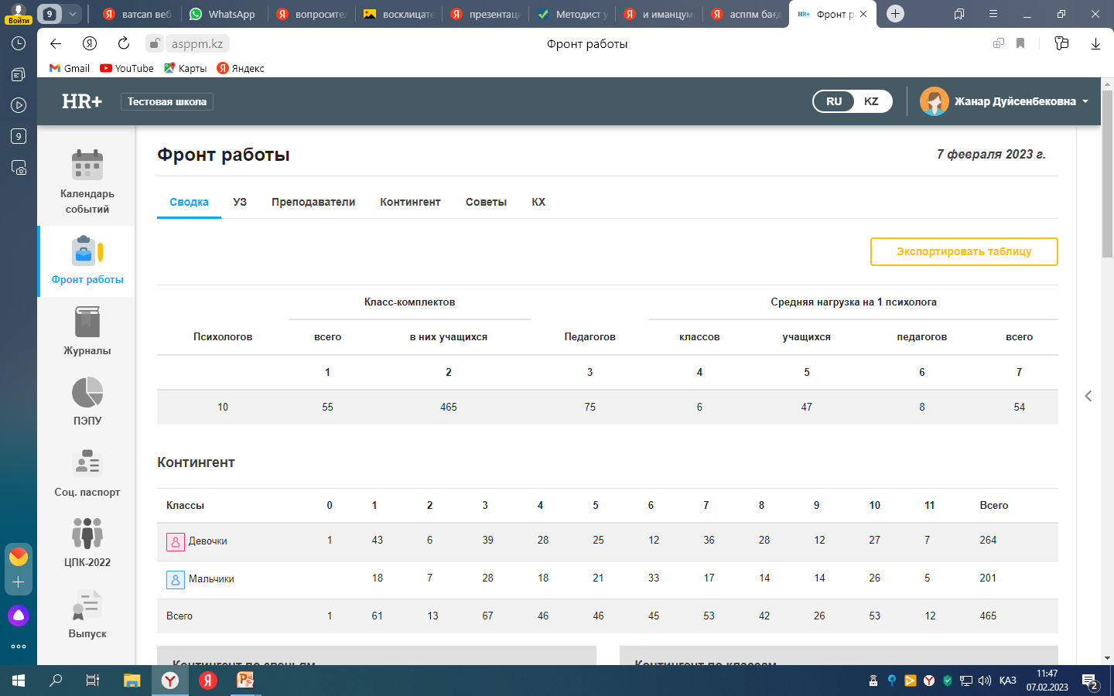
Просмотр статистических данных по школе
АСППМ
Лаборатория социально-психологического сопровождения февраль 2023г.

Slide 16
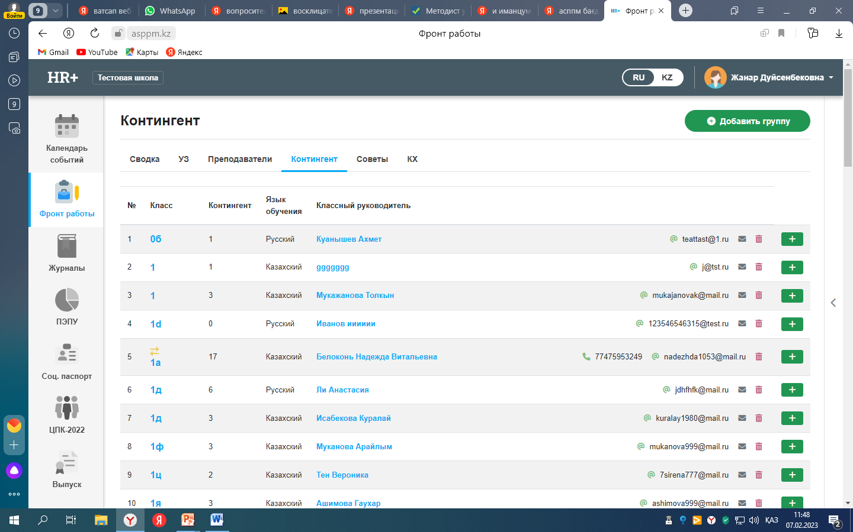
2. Добавление и расформирование классов, назначение классных руководителей
АСППМ
Лаборатория социально-психологического сопровождения февраль 2023г.

Slide 17
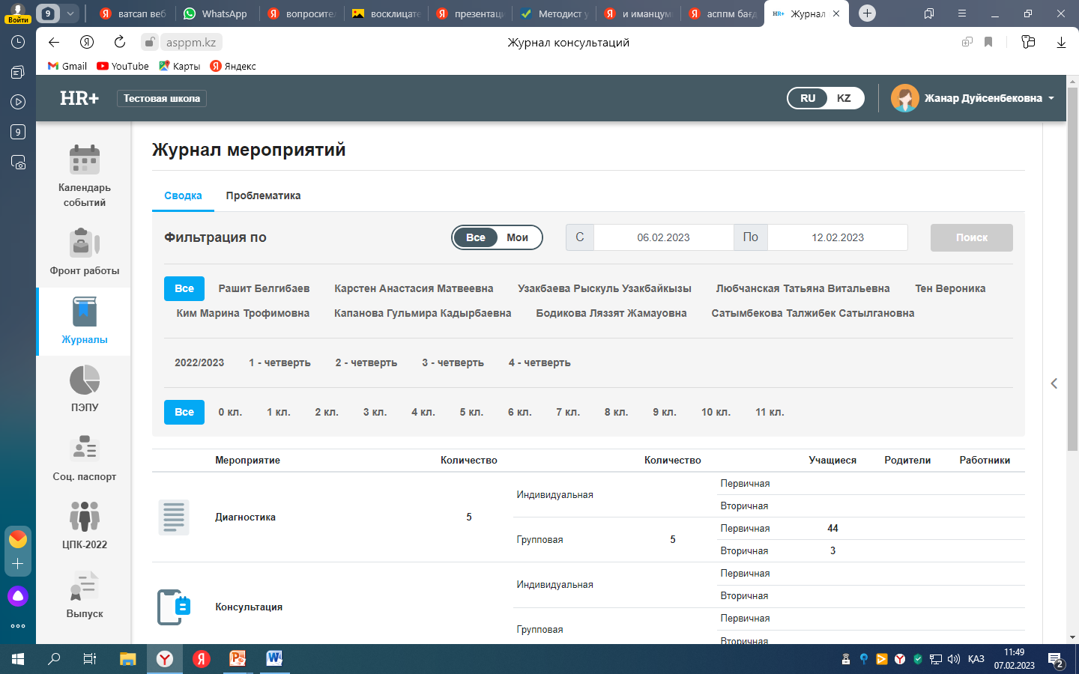
3.Просмотр Сводного журнала мероприятий психологов и Проблематики
АСППМ
Лаборатория социально-психологического сопровождения февраль 2023г.

Slide 18
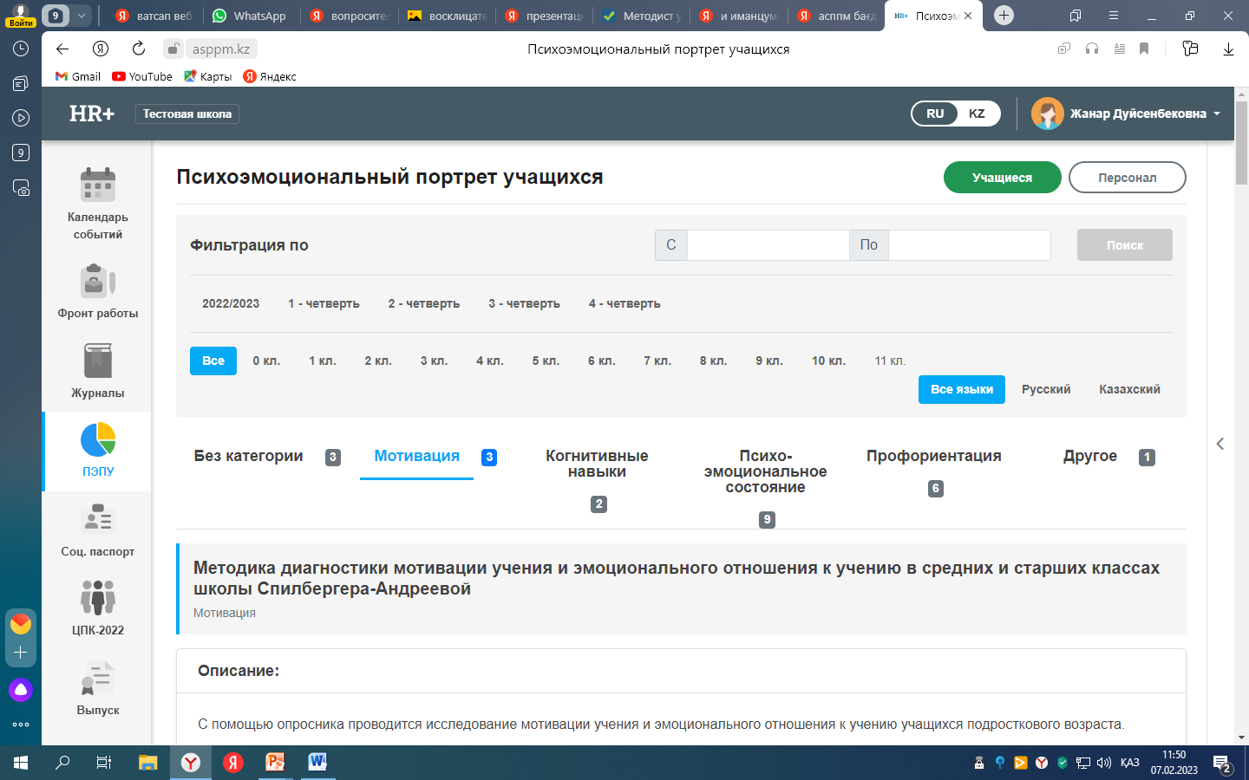
Просмотр статистических данных по проведенным диагностическим мероприятиям
АСППМ
Лаборатория социально-психологического сопровождения февраль 2023г.

Slide 19
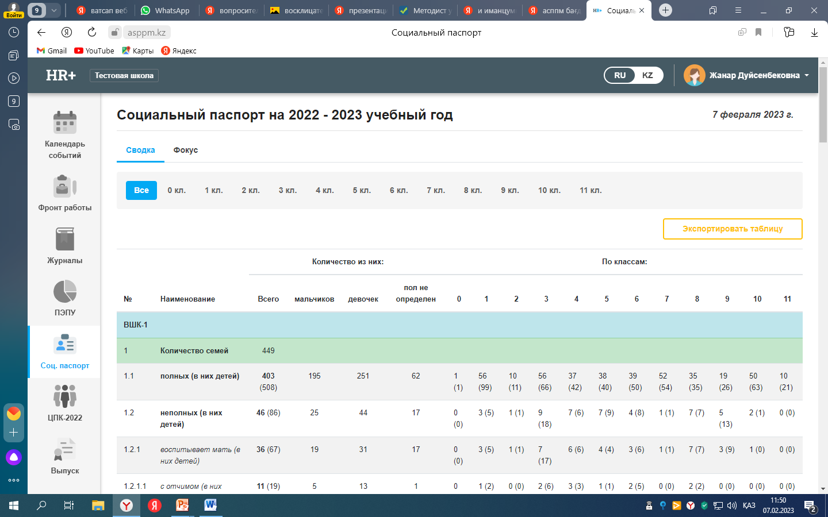
Заполнение социального паспорта
АСППМ
Лаборатория социально-психологического сопровождения февраль 2023г.

Slide 20
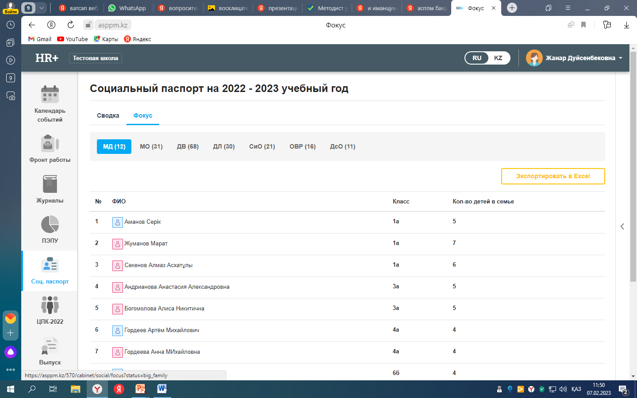
Просмотр списков детей Фокус группы
АСППМ
Лаборатория социально-психологического сопровождения февраль 2023г.

Slide 21
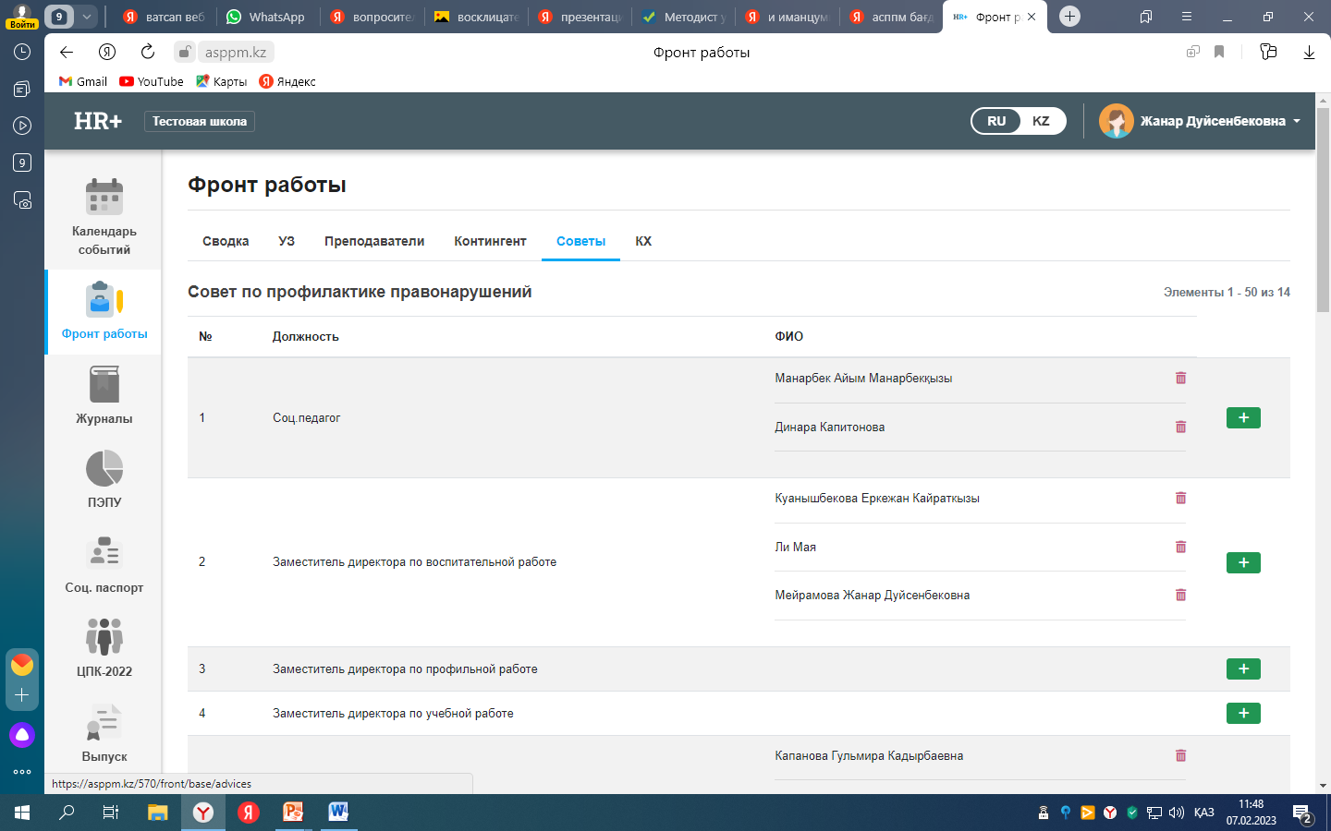
Сводные данные по социальному паспорту по школе, в разрезе классов, параллелей
АСППМ
Лаборатория социально-психологического сопровождения февраль 2023г.

Slide 22
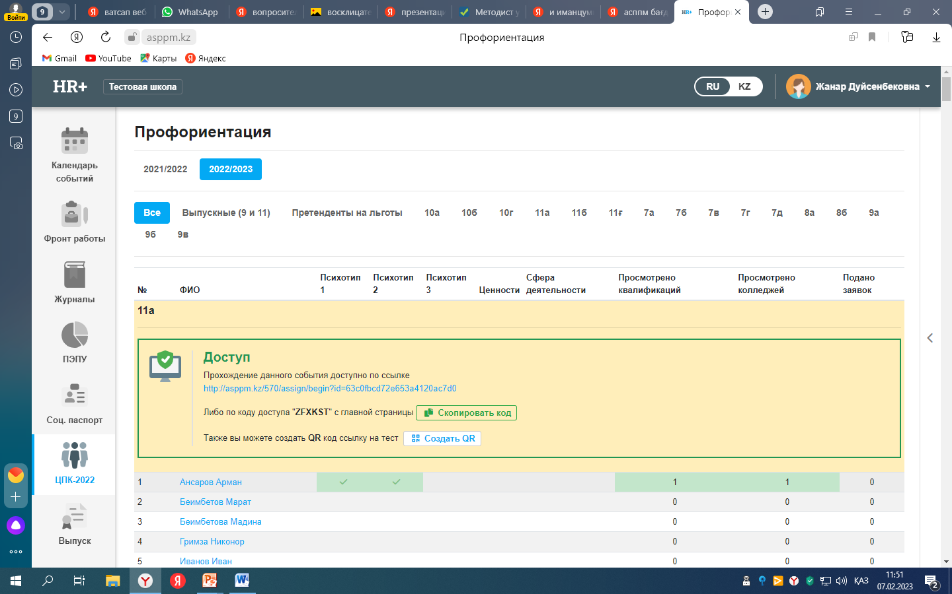
Мониторинг работы школы по ЦПК
АСППМ
Лаборатория социально-психологического сопровождения февраль 2023г.

Slide 23
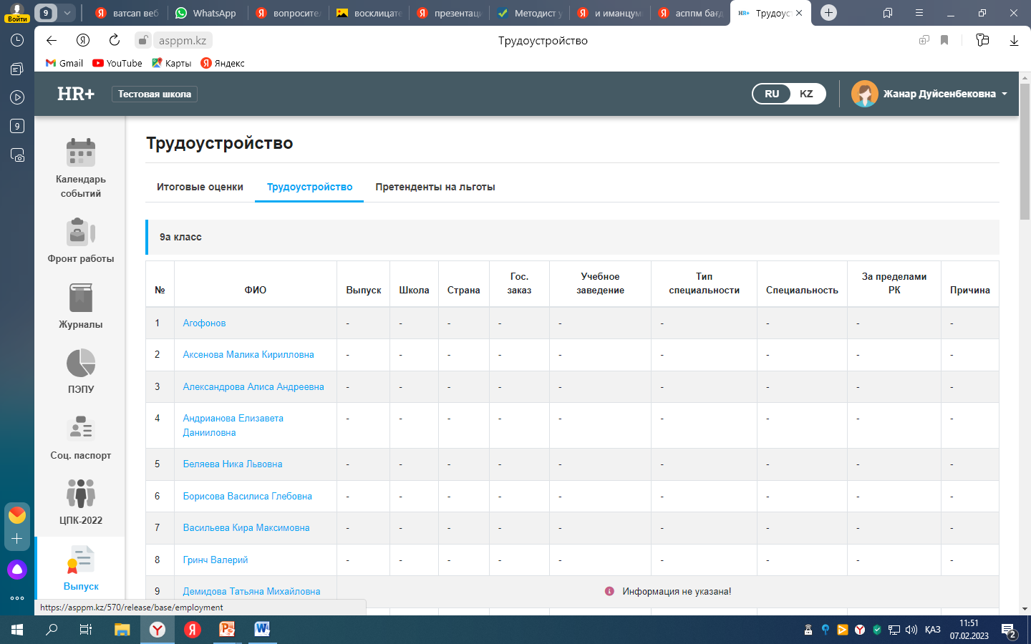
Раздел Выпуск, просмотр итоговых оценок учеников выпускных классов; отчет по трудоустройству
АСППМ
Лаборатория социально-психологического сопровождения февраль 2023г.

Slide 24

Тәрбиесіз берілген білім –
адамзаттың қас жауы.
Әбу Насыр Әл-Фараби.
Назарларыңызға рақмет
Спасибо за внимания
Лаборатория социально-психологического сопровождения февраль 2023г.

